Slide 1
第2章 模拟调制解调方式的MATLAB/Simulink仿真
模拟线性调制与解调仿真
1
模拟非线性调制与解调仿真
2

Slide 2
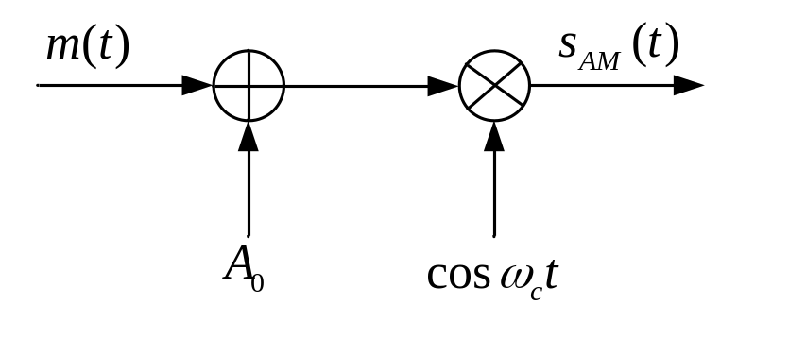
2.1模拟线性调制与解调仿真
常规调幅信号的产生与解调
在线性调制中，最先应用的一种幅度调制是常规调幅，简称调幅(AM)。调幅信号的包络与调制信号成正比，其时域表示式为
AM调制模型如 下图所示。
AM调制模型

Slide 3
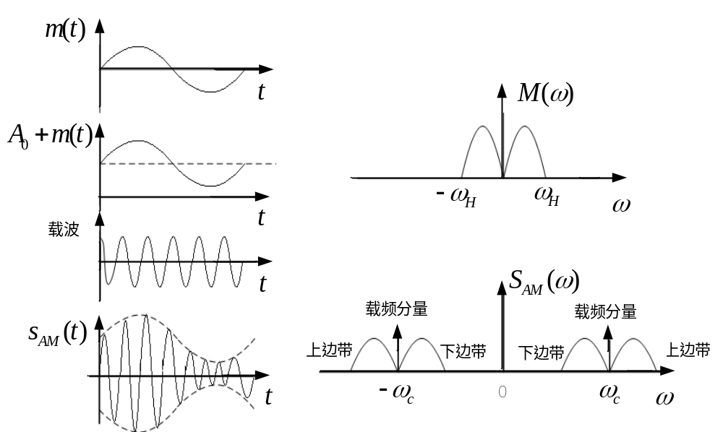
2.1模拟线性调制与解调仿真
常规调幅信号的产生与解调
AM信号的波形和频谱

Slide 4
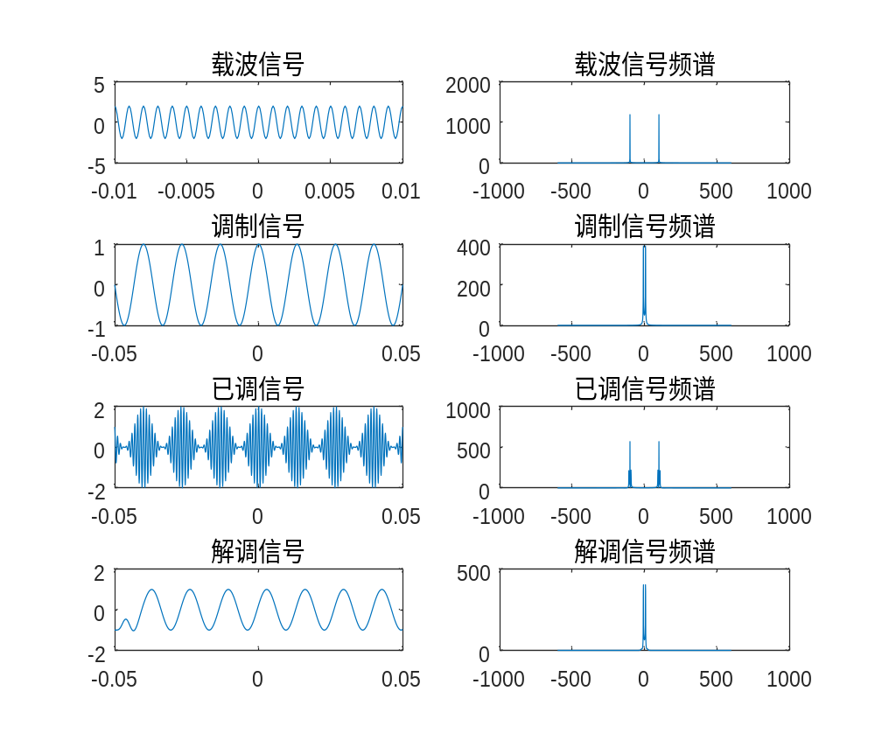
2.1模拟线性调制与解调仿真
常规调幅信号的产生与解调
利用程序实现对AM信号的产生与相干解调，结果如下：
AM信号调制与解调的仿真结果

Slide 5
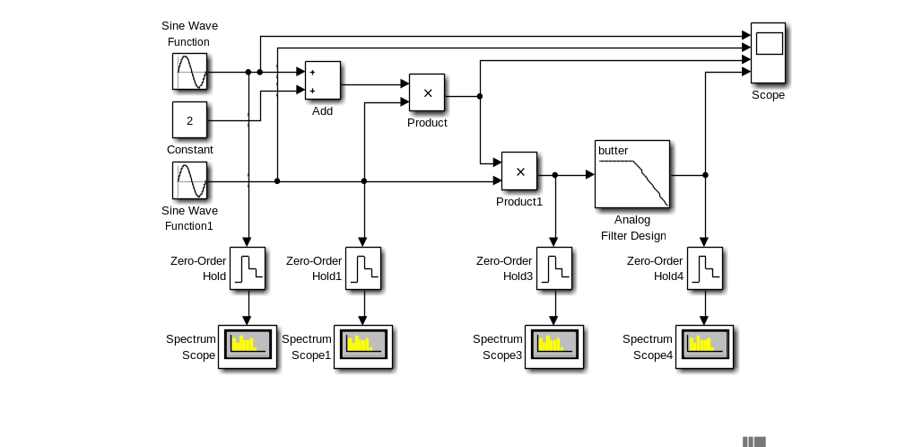
2.1模拟线性调制与解调仿真
常规调幅信号的产生与解调
AM信号的产生与相干解调的Simulink仿真模型如下图所示。
AM信号的Simulink仿真模型

Slide 6
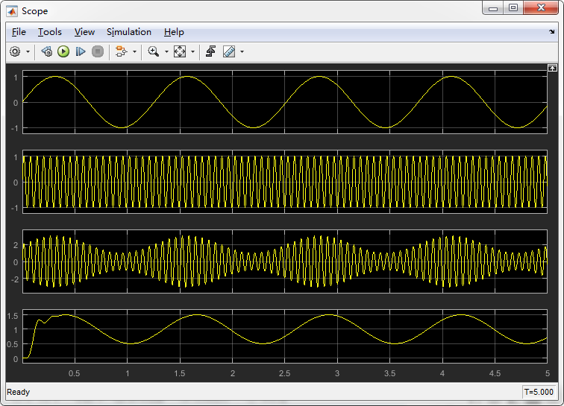
2.1模拟线性调制与解调仿真
常规调幅信号的产生与解调
AM信号的Simulink仿真结果如下图所示，示波器输出波形从上到下依次为调制信号、载波、AM信号和相干解调器输出信号。
AM信号的Simulink仿真结果

Slide 7
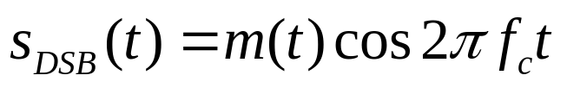
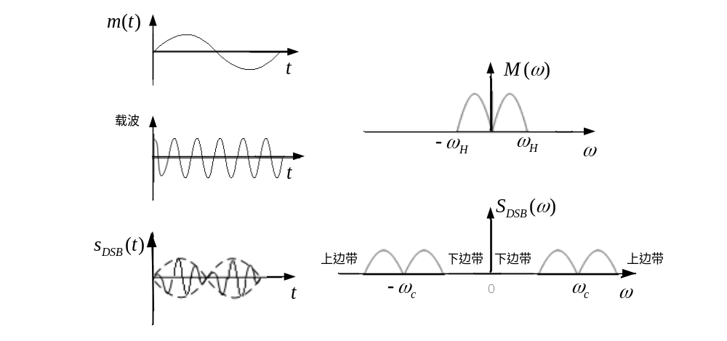
2.1模拟线性调制与解调仿真
抑制载波双边带调幅信号的产生与解调
为了节约发射功率，除了民用广播外，多数应用中采用抑制载波双边带信号(DSB-SC)调制，简称双边带(DSB)信号。其时域表示式为
DSB信号的波形和频谱

Slide 8
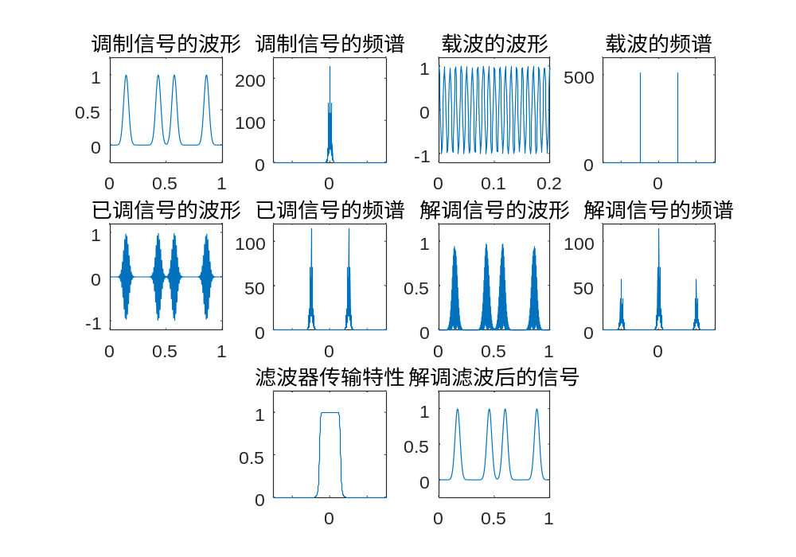
2.1模拟线性调制与解调仿真
抑制载波双边带调幅信号的产生与解调
采用程序实现对抑制载波双边带调幅信号产生与相干解调的仿真，结果如下：
DSB信号调制与解调的仿真结果

Slide 9
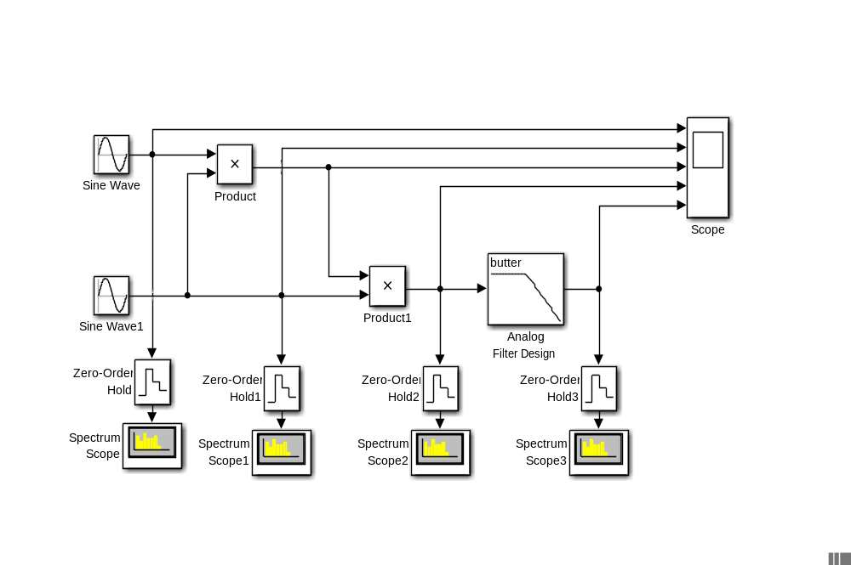
2.1模拟线性调制与解调仿真
抑制载波双边带调幅信号的产生与解调
抑制载波双边带调幅信号产生与相干解调的simulink仿真模型如下图所示。
DSB信号的Simulink仿真模型

Slide 10
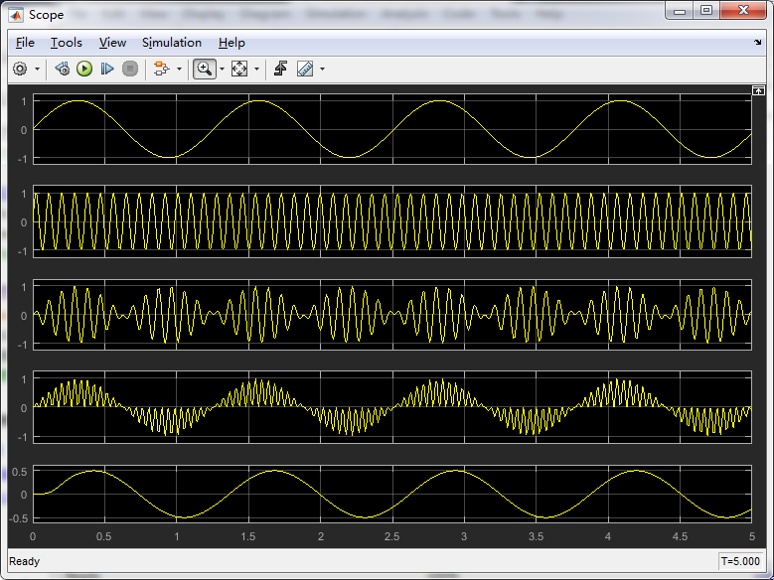
2.1模拟线性调制与解调仿真
抑制载波双边带调幅信号的产生与解调
抑制载波双边带调幅信号产生与相干解调的simulink仿真结果如下图所示，示波器输出波形从上到下依次为调制信号、载波、DSB信号、相干解调器低通滤波前信号和相干解调器低通滤波后信号。
DSB信号的Simulink仿真结果

Slide 11

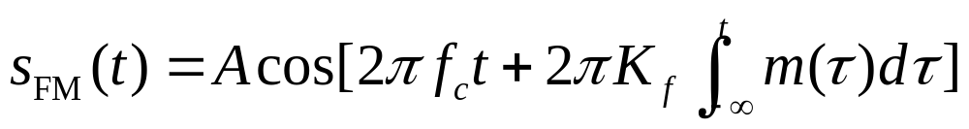
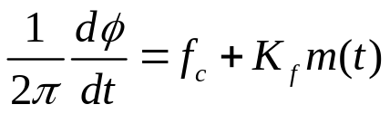

2.2模拟非线性调制与解调仿真
调频信号的产生与解调
角度调制信号可表示为
当正弦载波的频率变化与输入基带信号幅度的变化成线性关系时，就构成了调频（FM）信号。FM信号可以写成
瞬时频率为
称为调频灵敏度。

Slide 12


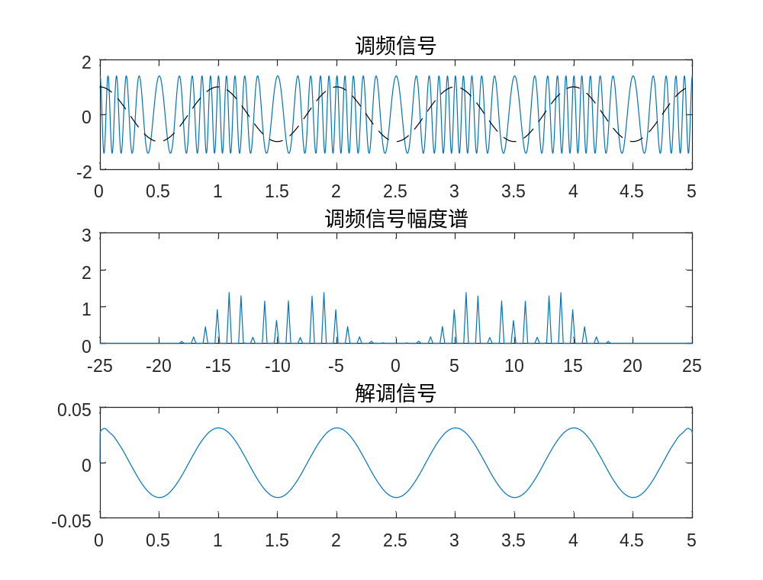
2.2模拟非线性调制与解调仿真
调频信号的产生与解调
FM信号可以采用MATLAB的库函数demod（）进行解调。设调制信号为 ，载波中心频率为10Hz，调频器的调频灵敏度 为 ，载波平均功率为1W。仿真结果下图所示。
FM信号调制与解调的仿真结果

Slide 13
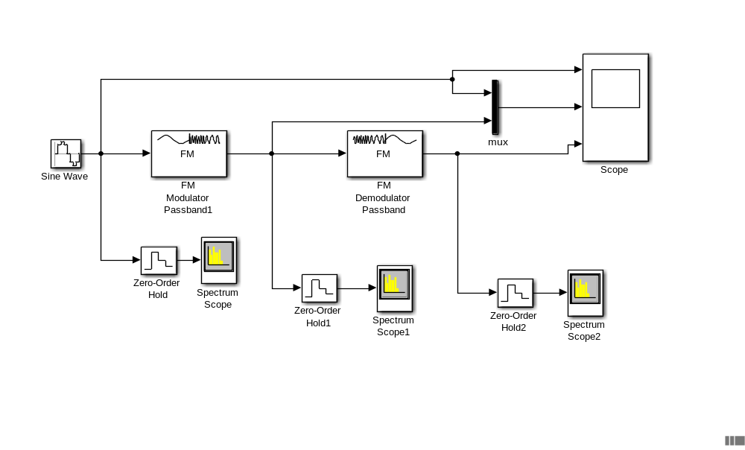
2.2模拟非线性调制与解调仿真
调频信号的产生与解调
FM信号产生与解调的Simulink仿真模型如下图所示。
FM信号的Simulink仿真模型

Slide 14
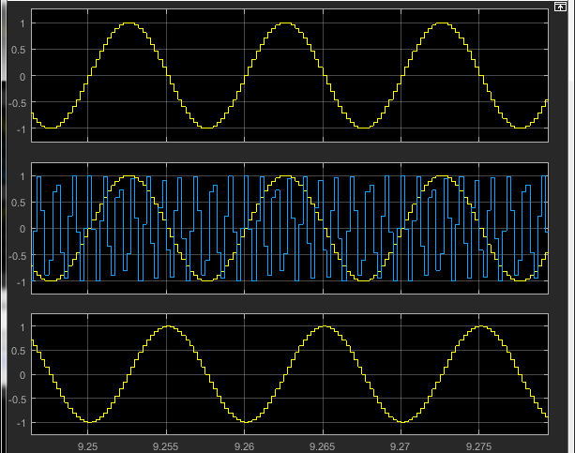
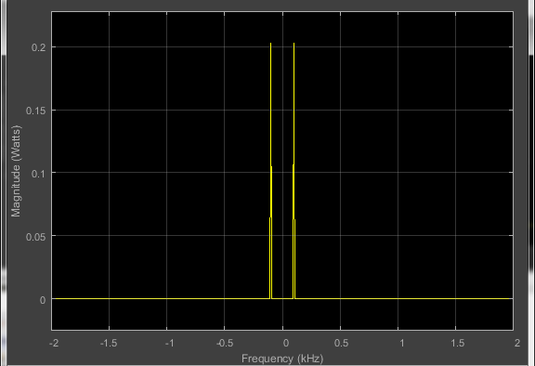
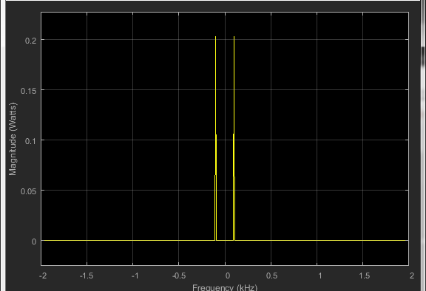
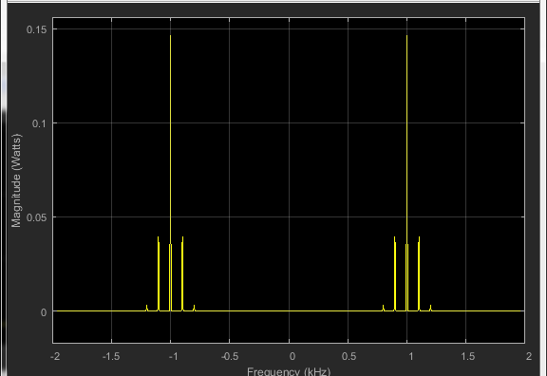
2.2模拟非线性调制与解调仿真
调频信号的产生与解调
示波器波形
调制信号频谱
FM信号频谱
解调信号频谱

Slide 15
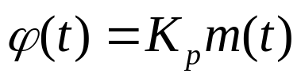


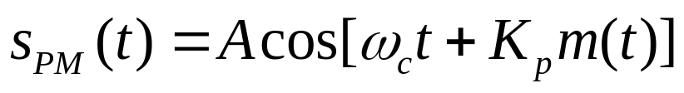
2.2模拟非线性调制与解调仿真
调相信号的产生与解调
当瞬时相位偏移随调制信号 作线性变化时，这种调制方式称为调相，此时瞬时相位偏移可表达为
式中：
称为相移指数，含义是单位调制信号幅度引起调相信号的相位偏移量，单位是 。因此调相(PM)信号为

Slide 16
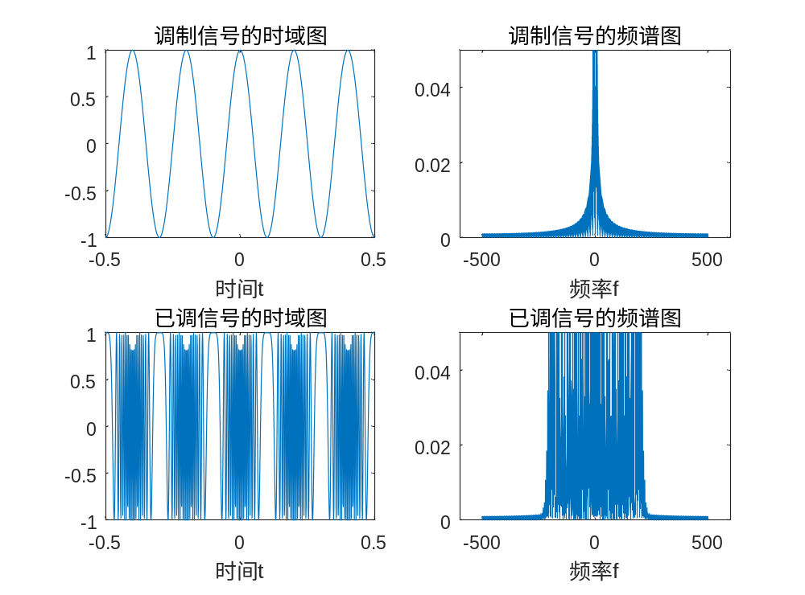
2.2模拟非线性调制与解调仿真
调相信号的产生与解调
采用程序实现对PM信号产生与解调的仿真，仿真结果如下。
PM信号调制与解调的仿真结果

Slide 17
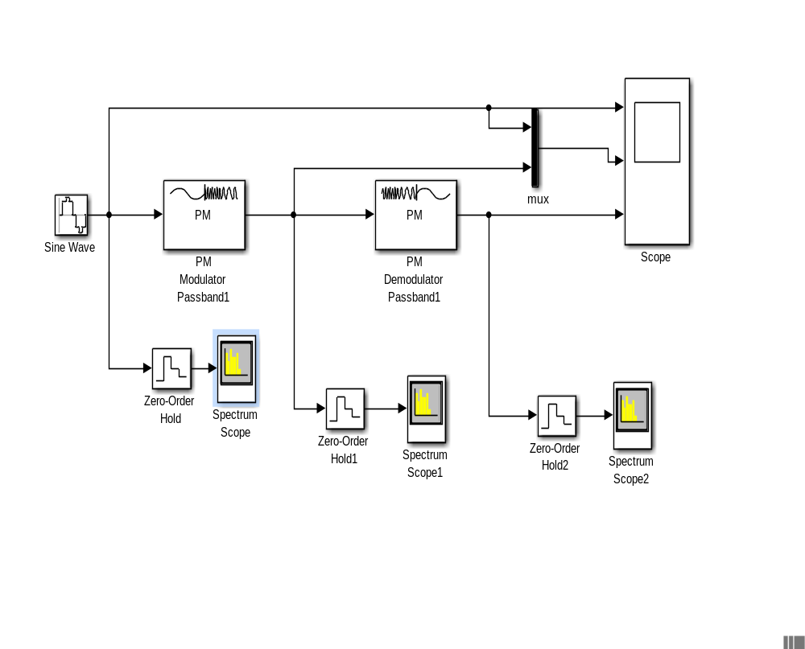
2.2模拟非线性调制与解调仿真
调相信号的产生与解调
PM信号的Simulink仿真模型如下图所示。
PM信号的Simulink仿真模型

Slide 18
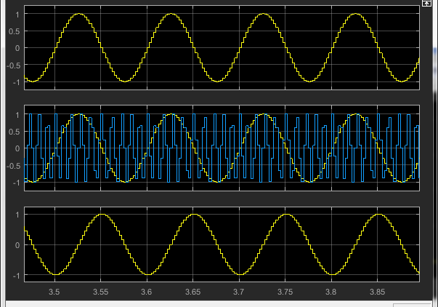
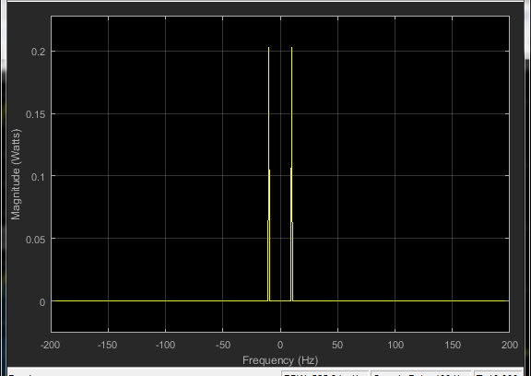
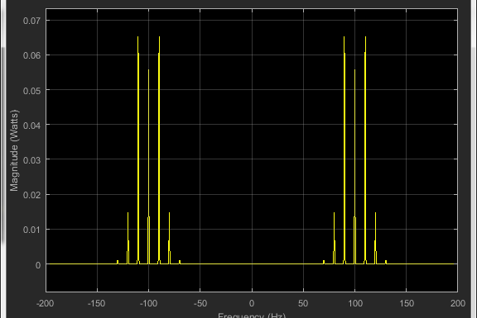
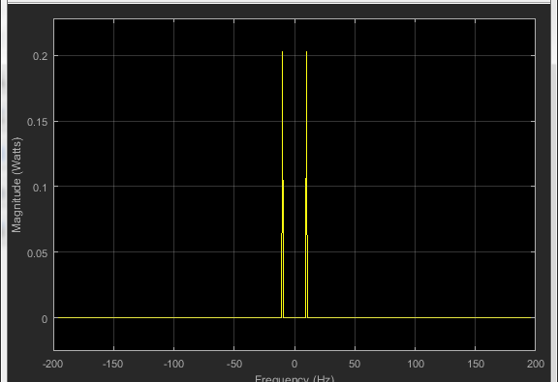
2.2模拟非线性调制与解调仿真
调相信号的产生与解调
示波器波形
调制信号频谱
已调信号频谱
解调信号频谱
PM信号的Simulink仿真结果

